Slide 1

Муниципальное бюджетное учреждение
«Центр экстренной психологической помощи
«Молодежный телефон доверия»
52-96-96 – русская линия
52-55-52 – татарская линия
8 800 2000 122 –детская линия

Slide 2

Телефон доверия. Для кого и зачем?
Большинство людей на свете испытали однажды душевную боль, тоску, обиду, безысходность, когда проблема кажется неразрешимой. В такие моменты просто не знаешь куда, к кому обратиться за помощью. Близкие люди иногда не понимают, у них нет времени выслушать или они просто далеко. Да и не с каждой проблемой пойдешь к маме или позвонишь подружке. Именно в таких случаях может поддержать «телефон доверия».

Slide 3

Какими бывают «телефоны доверия»
Специализированные. Сюда могут обратиться дети и подростки, женщины, страдающие от насилия в семье, люди, испытывающие зависимость (алкогольную, наркотическую, игровую и т.д.), люди с нетрадиционной ориентацией.
Кризисные. Здесь работают психологи, помогающие тем, кто пережил острую боль утраты и испытал тяжелое горе.
Горячие линии общего направления. Это те, кто выслушают и поймут. Если проблему необходимо решать специалистам, дадут номера телефонов, адреса, где вам помогут. Здесь подскажут, как взглянуть на ситуацию по-другому, и, повторюсь, будут слушать и принимать вас такими, какие вы есть. Не осудят, не отмахнутся, не станут критиковать. Иногда даже просто выговориться, озвучить свою беду – уже «большое дело».

Slide 4



С чем обращаются
Чаще всего поводом для обращения становятся отношения в семье. В различных формах и проявлениях насилие, к сожалению, часто встречающееся явление. Люди, подвергшиеся насилию, чаще всего не знают, как им поступить и куда обратиться, «телефон доверия» для многих из них становится спасением. Маленьким гражданам нужен взгляд на проблему взрослого и понимающего человека. Консультанты всегда готовы подсказать и адрес специального убежища.

Slide 5
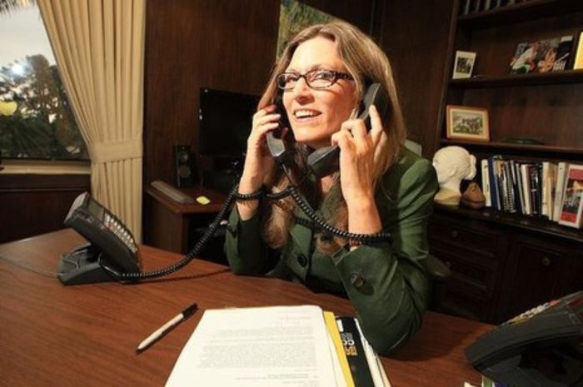
Что вы получите, набрав номер «телефона доверия»
Во-первых, живое общение, «уши», которые слушают вас внимательно. На том конце провода человек, который в этот момент думает о вас, вашей проблеме и готов ждать, пока вы выплачетесь, пока соберетесь « с духом».
Во-вторых, этот человек знает, что вы сможете, что
справитесь, что все изменится, что есть те, кто станут вашей опорой. Также у этого же человека, как правило, есть база контактов. Он готов предоставить информацию.

Slide 6
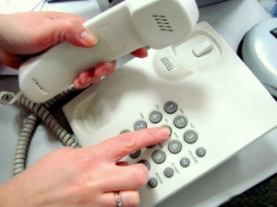
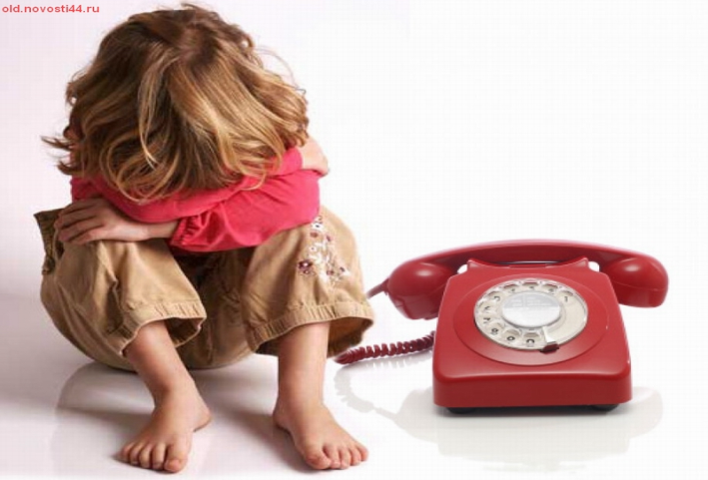
Что вы получите, набрав номер «телефона доверия»
В-третьих, вам не нужно стесняться, скрывать какие-то детали. Ваше обращение останется анонимным, вы можете не стыдиться собственных чувств.
В-четвертых, «телефон доверия» – это всегда быстрая помощь, если у вас нет возможности встретиться лично с психологом или тем, кто готов оказать очную консультацию.

Slide 7

Что вы получите, набрав номер «телефона доверия»
Имейте в виду «Телефон доверия» – это спасательный круг, начало решения проблемы. После обращения, вы сможете без лишней тревожности и напряжения начать искать путь для выхода из ситуации. Устранять причину обращения все равно придется вам. Но всегда гораздо легче это сделать, зная, что ты не одинок!

Slide 8

Дорогие ребята, эта информация для Вас!
Многие из вас порой не знают, как поступить в той или иной сложной жизненной ситуации. Не знают, к кому обратиться за помощью, поддержкой. Хорошо, когда в семье есть взаимопонимание и можно поделиться своими переживаниями с родителями,
братом или сестрой. Некоторыми переживаниями можно поделиться со своим другом или подругой. Но бывают такие ситуации, когда не хочется делиться переживаниями с друзьями или близкими.

Slide 9

Детский телефон доверия создан чтобы ребенок в трудных для него ситуациях мог обратиться за помощью, обсудить свои проблемы, посоветоваться.

Slide 10

Детский телефон доверия нужен для того, чтобы:
оказывать помощь в разрешении следующих трудностей: конфликты в семье и школе, учебные и личные проблемы, и т.д.;
поддерживать детей и родителей в разрешении внутрисемейных проблем;
информировать людей о способах и средствах преодоления жизненных трудностей;
помогать снижать внутреннее напряжение людей, развивать их способность понимать свое состояние и управлять им;

Slide 11

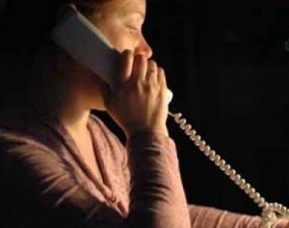
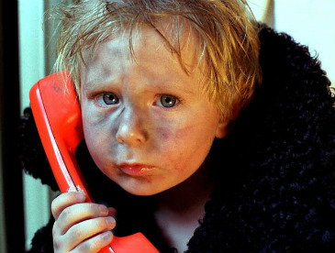
Детский телефон доверия дает возможность получить своевременную помощь в трудной ситуации.

Slide 12

Принципы работы Детского телефона доверия:
Принцип конфиденциальности и анонимности,
соблюдается тайна сообщения позвонившего, абонент не обязан называть себя, сообщать свои личные данные; абонент может назваться любым именем или вообще не сообщать его, телефонный номер абонента не фиксируется; содержание беседы не записывается, и не передается другим людям;
Принцип уважения, уважение к каждому позвонившему как к личности;
Принцип недирективности, отсутсвтие давления на собеседника в какой-либо форме, консультантом является человек, который может помочь детям и взрослым решить их проблемы.

Slide 13
По каким вопросам можно обратиться к специалисту Детского телефона доверия?

Slide 14


Когда больше не хочется никого видеть и ни с кем общаться.
Попал в безвыходную ситуацию.
Обидели в школе (на улице, дома).
Когда не знаешь, как вести себя в тех или иных ситуациях.
Ссора с другом (подругой); как быть дальше?
Произошел конфликт с кем-то из старших, и в связи с этим тревога не покидает тебя.

Slide 15



Родители не понимают, и ты не знаешь, как себя с ними вести и заслужить их уважение и понимание.
В школе проблема с учителями.
Очень нравится девочка или мальчик и ты не знаешь, как привлечь ее (его) внимание.
Друг курит (употребляет алкоголь или наркотики); как помочь ему избавиться от этой зависимости? К кому обратиться за помощью?
Какую профессию выбрать и кем стать в будущем?

Slide 16


По всем волнующим тебя вопросам можно обратиться к специалистам Детского телефона доверия.

Slide 17
Что мешает тебе позвонить?
На то бывают разные причины, рассмотрим некоторые из них

Slide 18

Нет четкого представления о профессии и работе психологов
Так кто же такой психолог, чем занимаются психологи и как они могут помочь?
Психолог — это специалист, который помогает людям найти внутренние и внешние ресурсы, он может выслушать, понять, поддержать, помочь найти выход из трудной ситуации.

Slide 19
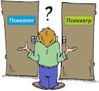
Часто люди не видят разницы между психологией и психиатрией. А она есть, и очень значительная. Наука психиатрия занимается изучением различных душевных заболеваний – депрессия, тревога, неврозы и др. Психиатр – это доктор, который лечит заболевания медикаментами.
Главное отличие психологии от психиатрии заключается в том, что психиатрия имеет дело с различными нарушениями, отклонениями от нормальной работы психики и занимается их лечением, а психология помогает нормальному человеку со здоровой психикой определиться в различных проблемных житейских ситуациях, дает ответы на вопросы, как быть и что делать дальше.

Slide 20
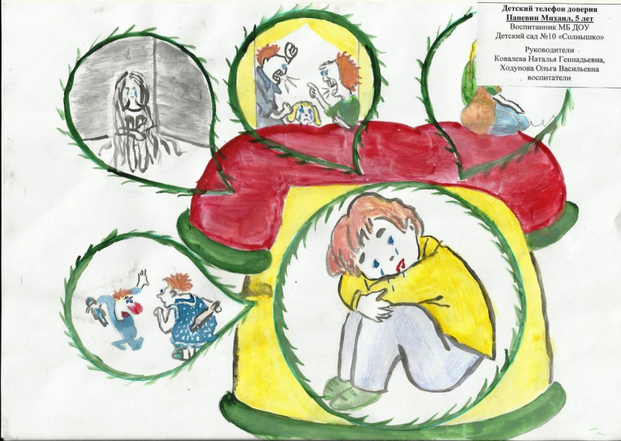
Не знаешь, по каким проблемам консультируют психологи Детского телефона доверия?
Существует достаточно много проблем, с которыми обращаются к психологу-консультанту по телефону.
Большинство из них изучает наука психология. Вот некоторые из них:
взаимоотношения со сверстниками;
проблемы в отношениях детей и родителей;
детские страхи;
трудности в учебе;
процесс переживания травмы или потери;
проблемы зависимости от компьютерных игр, табака, алкоголя, наркотиков и др.;
нарушения прав ребенка (в том числе в случаях насилия);
конфликты с администрацией образовательных учреждений.

Slide 21
Что мешает тебе позвонить?

Slide 22

Считаешь, что своими проблемами лучше делиться с друзьями?
Конечно, хорошо, когда есть друзья, которые готовы выслушать и поддержать тебя в трудных ситуациях.
Когда у тебя что-то болит, твои близкие готовы помочь тебе советом по поводу того, как снять боль. Тебе действительно могут помочь их рецепты, но все-таки лучше обратиться к врачу. В случае с личными проблемами близкие люди тоже могут помочь тебе советом, но не всегда родители могут оказаться рядом. Тогда можно обратиться к психологу.
Специалист-психолог поможет тебе разобраться в себе, и найти самый лучший вариант решения проблемы.
Есть такие личные переживания, которыми не хотелось бы делиться с родными или друзьями по той или иной причине. Например, ты не всегда станешь обсуждать свои семейные проблемы с друзьями. Но это тебя беспокоит, и заставляет тревожиться.

Slide 23



Ты считаешь, что справишься и со своей проблемой?
Справиться самому, конечно, можно, если в такую ситуацию ты уже попадал и знаешь, что нужно делать. Но если эта проблема для тебя новая и неизвестная, как поступить в этом случае? Звонок на Телефон доверия поможет тебе справиться с этой ситуацией с наименьшими потерями. Психолог на Телефоне доверия выслушает тебя и вместе вы найдете выход.

Slide 24

Опасаешься, что Тебя не поймут?
Возможно, в твоей жизни были ситуации, когда делясь своими проблемами с близкими, ты рассчитывал на поддержку и понимание, а они вместо этого, начинали давать оценку твоим действиям и упрекать. Психолог-консультант на Телефоне доверия готов принять тебя таким, какой ты есть. Он никогда не осудит, выслушает и вместе вы подумаете, как быть дальше. Если для решения твоей ситуации понадобится дальнейшая помощь, психологи Телефона доверия готовы оказывать ее тебе столько, сколько нужно, или порекомендуют к каким специалистам можно обратиться.

Slide 25
Как решиться набрать телефонный номер и рассказать о сокровенном совершенно постороннему человеку?

Slide 26

В таких случаях самое главное решиться позвонить и, услышав голос оператора, поздороваться… Дальше есть несколько вариантов. Ты можешь прямо рассказать о том, что беспокоит. Либо от лица своего друга (подруги) можешь пересказать ситуацию, как будто это произошло с кем-то другим, а ты просто поддерживаешь друга и помогаешь ему. Ведь говорить о ситуации, случившейся не с тобой, часто бывает легче, чем делиться личными переживаниями.

Slide 27

Телефон доверия не обещает своим абонентам мгновенного избавления от бед, хотя когда кто-то разделяет с тобой ношу, она действительно становится легче. Обращаясь на Телефон доверия, ты научишься брать ответственность за свои действия и решения и найдешь приемлемый выход из сложной ситуации.

Slide 28

Консультантам Детского телефона доверия поступают разные звонки: звонки-розыгрыши, молчаливые звонки, когда позвонивший не решается начать разговор, звонки по серьезным личным проблемам и другие. Даже если случаются у тебя минуты слабости, мы всегда рады поддержать и помочь.

Slide 29

ЕСЛИ ТЕБЕ ТЯЖЕЛО И ОДИНОКО
ЕСЛИ У ТЕБЯ ВОЗНИКЛИ ПРОБЛЕМЫ
ПОЯВИЛИСЬ СЛОЖНЫЕ ВОПРОСЫ
ЗДЕСЬ ТЕБЯ ВСЕГДА ВЫСЛУШАЮТ И ПОМОГУТ РАЗОБРАТЬСЯ В СЛОЖНОЙ СИТУАЦИИ ОПЫТНЫЕ ПСИХОЛОГИ
8-800-2000-122 – детская
общероссийская линия
52 – 55 – 52 - ТАТАРСКАЯ ЛИНИЯ
52 – 96 – 96 - РУССКАЯ ЛИНИЯ
ЕЖЕДНЕВНО!
КРУГЛОСУТОЧНО!
АНОНИМНО!
БЕСПЛАТНО!

Slide 30




✓Если тебе тяжело и одиноко
✓Если у тебя возникли проблемы
✓Появились сложные вопросы
Здесь тебя всегда выслушают и помогут разобраться в сложной ситуации опытные психологи.

